Slide 1
Kræsjkurs INF100
H20
Mathias og Vegard

Slide 2

Plan
Intro
Grunnleggende
(mer)Avansert
Eksamensoppgaver
Tips

Slide 3
Grunnleggende

Slide 4
Variabler
“Boks med navn hvor man putter ting.”
Variabel-navn:
Bokstaver, tall og underscore (_)
Men ikke start på tall
Hvordan?
Skrives med ett likhetstegn (=)
Num = 3
Disse variablene har en type

Slide 5
Typer
Int
Float
String
Bool

Slide 6
int (Integer)
Heltall
+,-,*,/
//, %
abs(x)
int(x)
pow(x, y) == x ** y

Slide 7




int

Slide 8


float (Float)
Desimaltall / “Flyttall”
Upresist:
https://stackoverflow.com/questions/21895756/why-are-floating-point-numbers-inaccurate

Slide 9


float (Float)
Konvertering:

Slide 10
str (String)
Str_variabel = “Hello World!”
Tekst.
“Liste” av karakterer.
Notes:
Kan bruke alle operasjoner som kan brukes på lister på strenger også.

Slide 11



str (String)
Metoder:
.lower()
.upper()
.strip()
.replace()
.join()
.split()

Slide 12





F-strings
Formatted strings

Slide 13
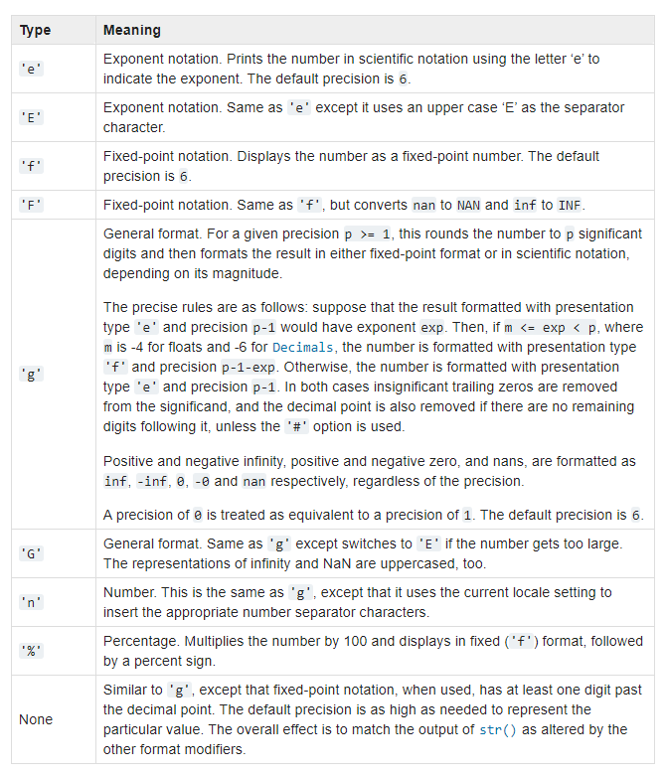
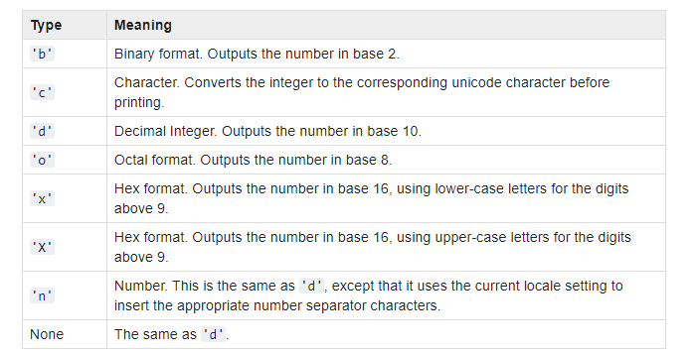
F-strings

Slide 14
bool (Boolean)
Sannhets variabel, enten True / False.
>,<, >= ,<=, !=, ==
and , or, not

Slide 15
Input
Stopper programmet og venter på respons fra bruker (terminal)
Av typen string

Slide 16
len()
Tar lengden på en datastruktur eller String

Slide 17
Datastrukturer
List
Tuple
Set
Dict

Slide 18
List
Mest grunnleggende datastrukturen i Python
Alle element burde være av samme type
Har en rekkefølge
0-indeksert
Kan endres (mutable)
Referanse

Slide 19
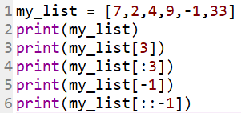
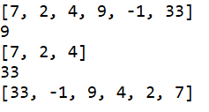
List

Slide 20
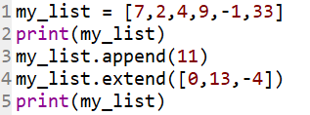

List

Slide 21
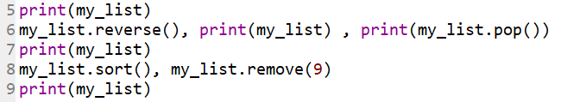
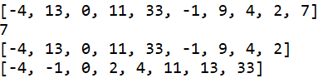
List

Slide 22
Tuple
Ordnet
På mange måter lik lister
Kan IKKE endres (immutable)

Slide 23


Tuple

Slide 24
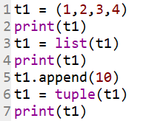

Tuple
Hvis du må endre en tuple…
Konverter til list
Gjør endringen
Konverter tilbake til tuple

Slide 25
Tuple vs List
Tupler når:
Du vil returnere flere verdier fra en funksjon
Du vet mengden elementer vil være konstant
List når:
Alle andre ganger

Slide 26
Set
Uordnet datastruktur uten duplikat
OBS! Uordnet:
Ingen garanti på rekkefølgen på elementene
Støtter ikke indeksering

Slide 27
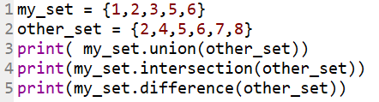

Set

Slide 28
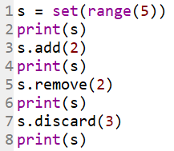
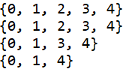
Set
Notes:
.remove() - gir error hvis elem ikke i set
.discard() - gjør bare ingenting

Slide 29
Dict(Dictionary) / Ordbøker
Uordnet
Indeksert
Kan endres (mutable)
Nyttig når du vil binde verdier til nøkler:
Nøkkel er det som binder verdier til noe
Verdier kan være hva som helst, tall,lister, ordbøker osv..

Slide 30
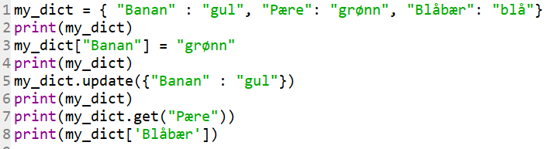
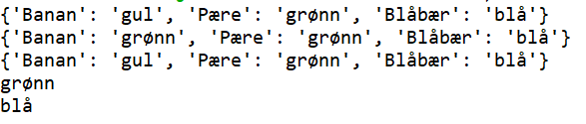
Dict / “ordbok”

Slide 31
(mer) Avansert

Slide 32
Funksjoner
En måte å bryte opp flyten og strukturen av programmet ditt i mindre biter
Gjør koden mer lesbar
Gjør det mulig med gjenbruk
Blir ikke evaluert før du kaller på funksjonen
Kan ha navngitte parametre/argument

Slide 33

Funksjoner
Notes:
Du printer men du returnerer ingenting

Slide 34
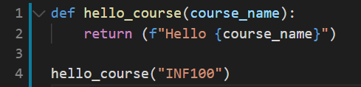
Funksjoner
Notes:
Ingenting blir printet

Slide 35

Funksjoner

Slide 36
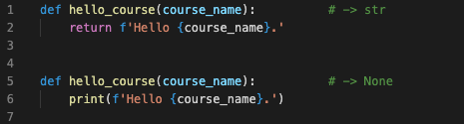
Funksjoner
Notes:
typen du får fra funksjonen

Slide 37
Funksjoner
OBS! Så snart du treffer en return vil funksjonen terminere og returnere
Return i for loop - dårlig

Slide 38
if-elif-else
Kontrollflyt med hjelp av boolsk logikk
Uttrykkene trenger ikke være boolske variabler
Funksjoner med return av boolsk verdi
Sammenligning som er sann eller falsk
Uttrykkene kan være sammensatt ved hjelp av
and
or
not
is / is not

Slide 39


Boolsk uttrykk, eksempel

Slide 40
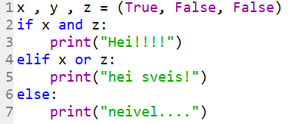
If-elif-else

Slide 41
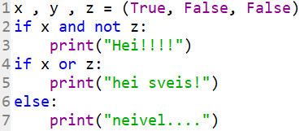

if-elif-else

Slide 42
Loops / “Løkker”
Måter å iterere over verdier:
For-løkker
While-løkker

Slide 43
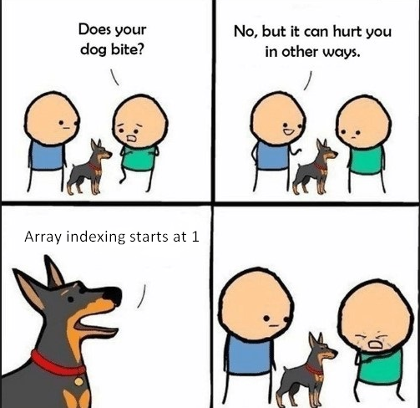
OBS OBS!!! Indeksering starter på 0

Slide 44
For-løkke
Begrenset antall repetisjoner
Itererer gjennom
string, list, dict etc
range() - (start, stop, step)
Hver iterasjon utfører koden i løkken

Slide 45


For-løkke , list

Slide 46

For-løkke, tuple
Notes:
Får samme resultat med lister

Slide 47


For-løkke, list

Slide 48

For-løkke, dict
Notes:
Vanlig for loop på dict gir key

Slide 49
For-løkke, dict
for e in dict - returnerer nøklene
for e in dict.values() - returnerer verdiene
for key, verdi in dict.items() - returnerer tuppelen (key, verdi)

Slide 50


For-løkke

Slide 51
For-løkke, tips
Hvis mulig unngå range
Bruk “alltid” for x in y
Enumerate når du trenger indeksen til elementet

Slide 52
While-løkke
Ukjent antall repitisjoner
Itererer ikke over en datastruktur
Kjører til tilstanden er False

Slide 53

While-løkke

Slide 54
While- og for-løkke
continue
Avbryter nåværende iterasjon fortsetter med neste
break
Stopper løkken , selv om tilstanden er True

Slide 55
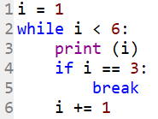
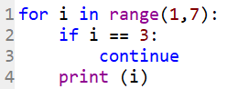
While-løkke

Slide 56
For-løkker og if, return
Pass på at du vet hva return gjør i løkken din.
Når koden møter en return termineres funksjonen og returnerer en verdi.
Vær derfor forsiktig med return inne i en løkke.
Ofte bedre å lagre verdier som variabler for så å returnere senere

Slide 57


Lambda
“Mini funksjon”
Kan ta inn flere argumenter
Kan kun gi ut ett uttrykk

Slide 58
Filhåndtering
with open(“filename”, encoding=”utf-8”) as f:
open har 3 “modes”, “r”, “w”, “a”
f.read()
f.readlines()
f.write()
f.writelines()
for line in f

Slide 59
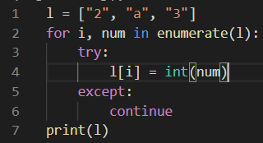

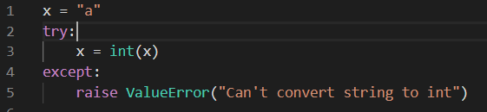
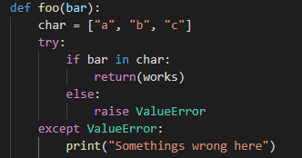

Exceptions
try / catch
Nyttig for å skrive egne feilmeldinger
Unngå at programmet stopper

Slide 60
Biblioteker
Tillegg til python
Må importeres

Slide 61
Matplotlib
Bibliotek i python for visualisering
Metoder:
.plot()
.show()
.subplot()
.ylabel()
.xlabel()

Slide 62
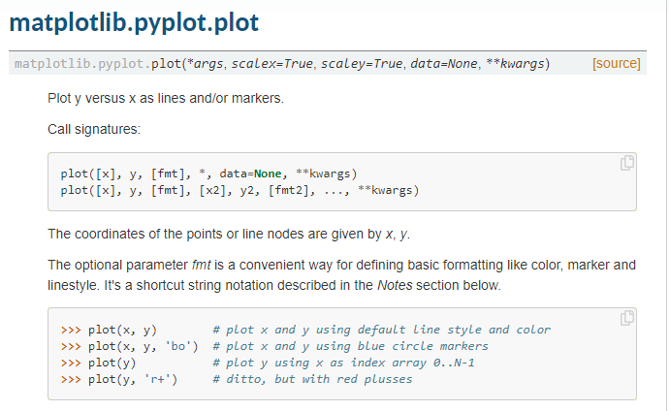
Matplotlib

Slide 63
Numpy
Bibliotek i python
Nyttig med store datasett
Metoder
.array()
.arrange() - (fra, til, steps)
.linspace() - (fra, til, antall verdier)
.ones() - Lager array med 1-tall (antall subarrays, antall elementer)
.zeros() - Lager array med 0 (antall)
.full()
.random.random_sample() - Tilfeldige tall (antall subarrays, antall elementer)
Matematiske operasjoner skjer med alle elementene i arrayet
Sammenligning av arrays gir et nytt array med booleans

Slide 64
Math
Nyttige mattefunksjoner
.pi - 𝝅
.ceil() - runder opp
.gcd() - greatest common divisor
.lcm() - lowest common multiplier
.log - logaritme (tallet, base)
.sin(), .cos(), .tan()

Slide 65
Pause til 13.45

Slide 66
Eksamen v20

Slide 67
Eksamenstips
Ikke overkompliser
Større oppgaver - tenk så skriv
Se for seg hva programmet gjør
Kjør koden hvis du trenger det
Les dokumentasjonen til biblioteker og basic funksjoner
http://pythontutor.com/visualize.html#mode=edit

